Slide 1
Département Expertises, Structures et Géotechnique Direction des Matériaux de structure
Nivelles 18/10/2022 | Liège 17/11/2022

Slide 2
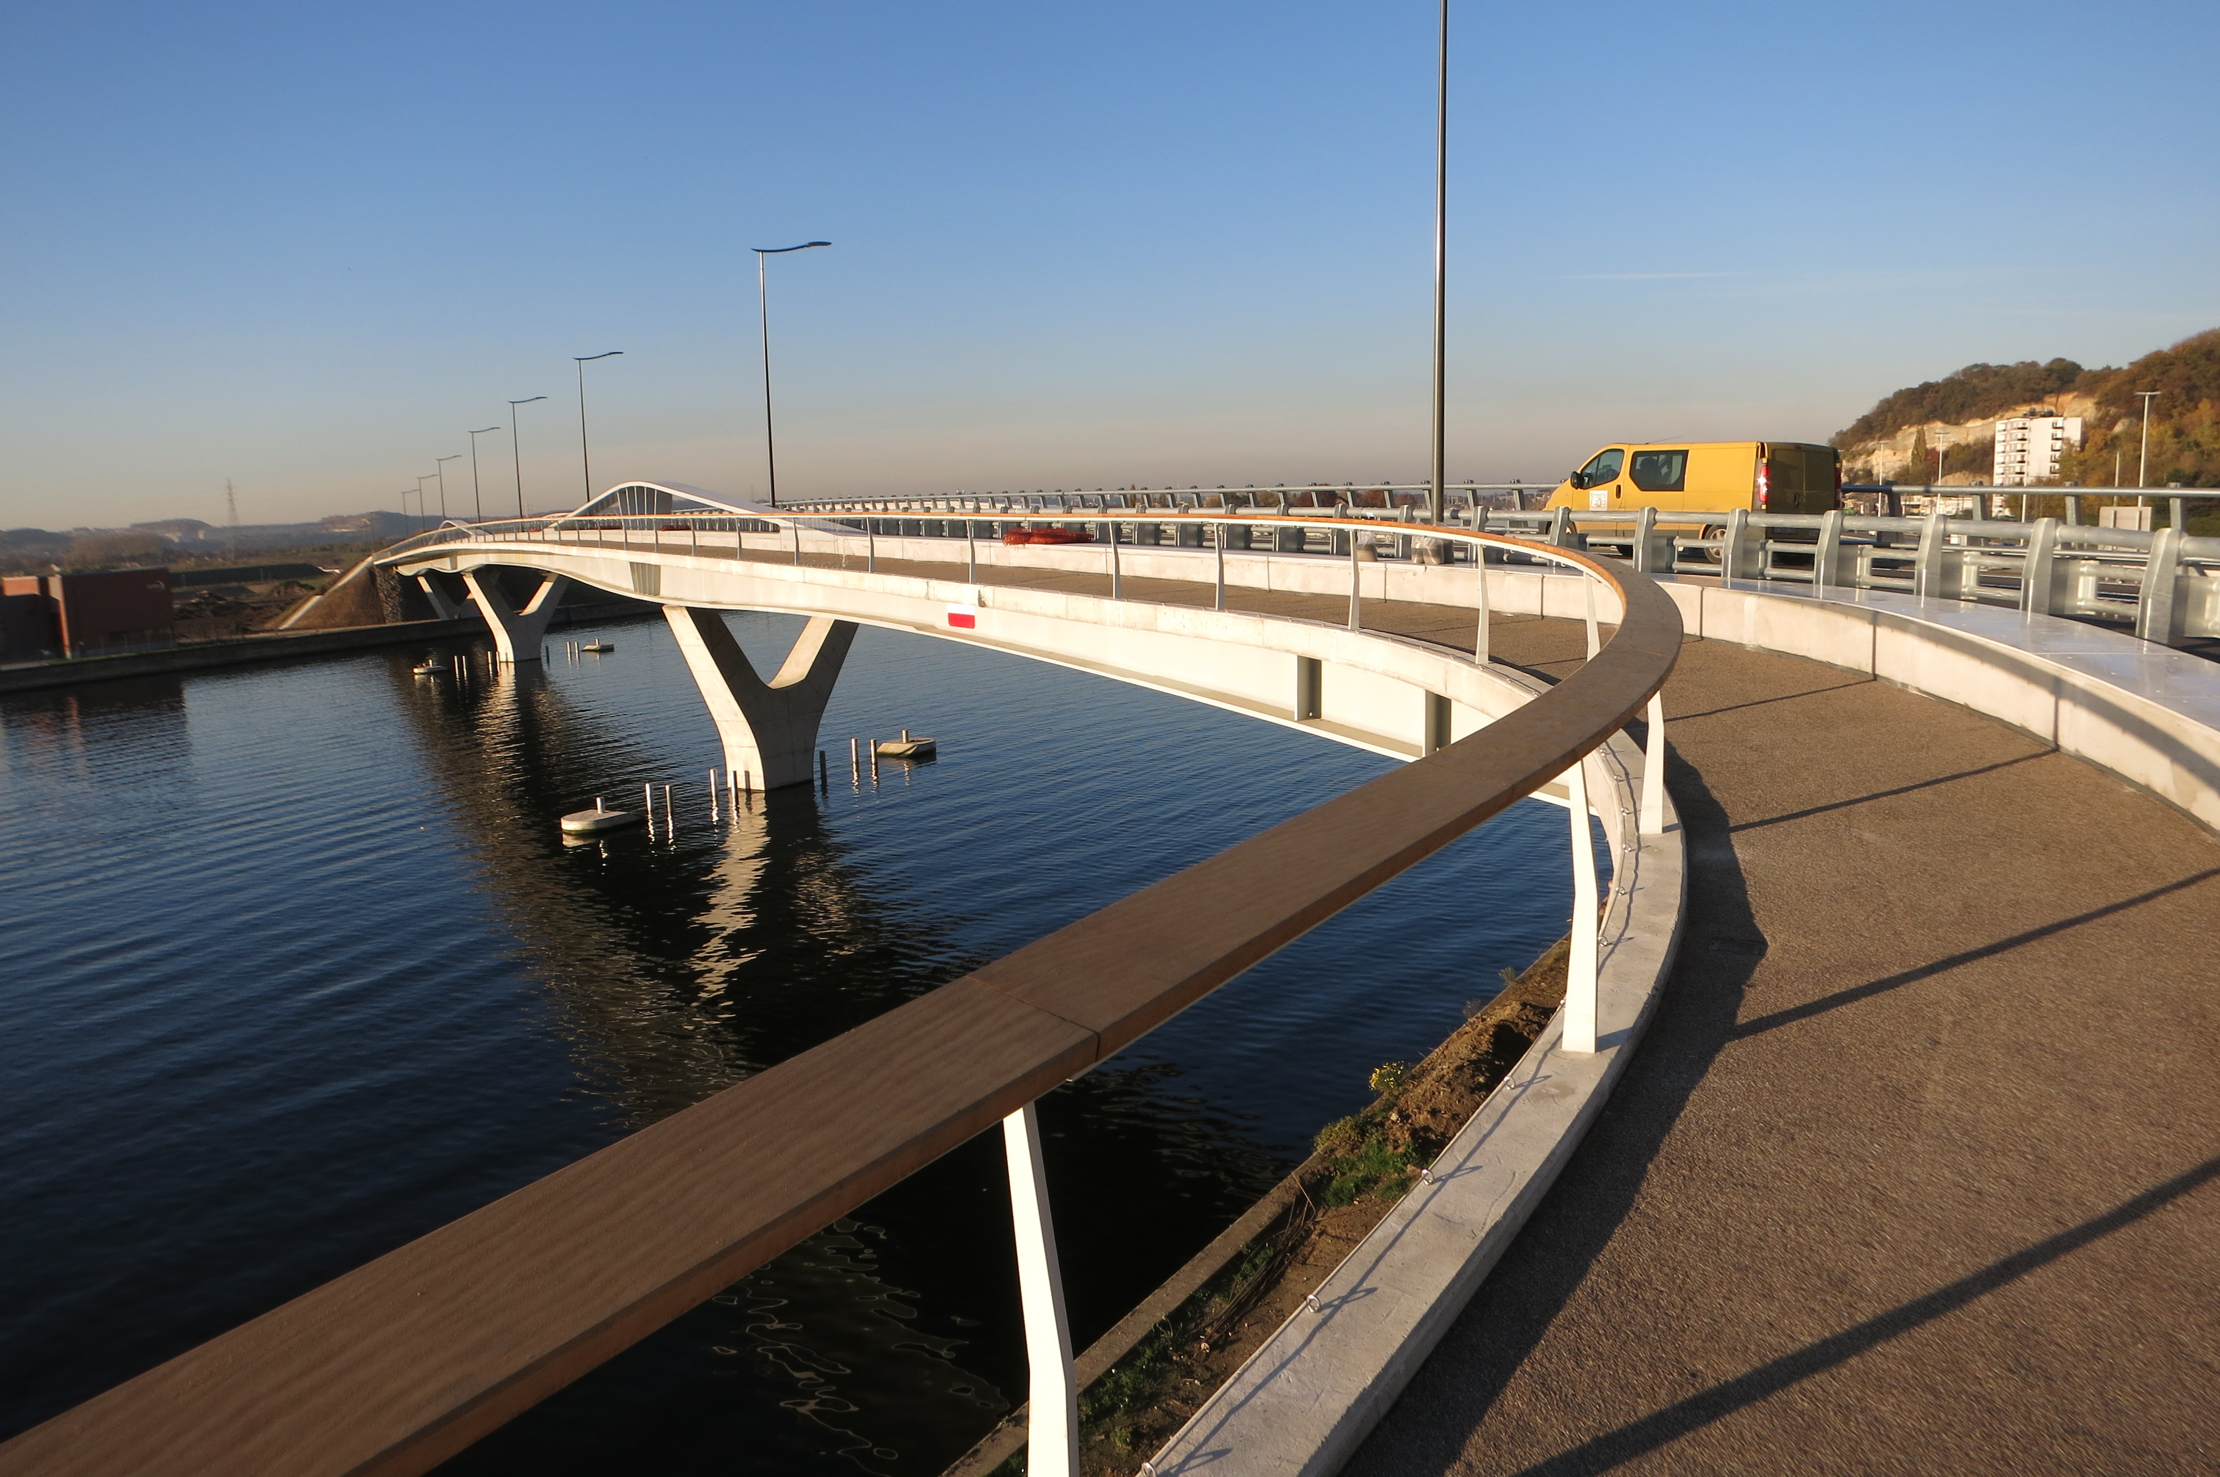
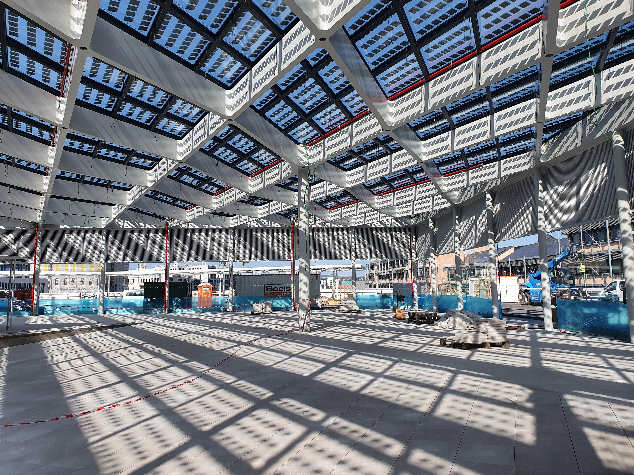
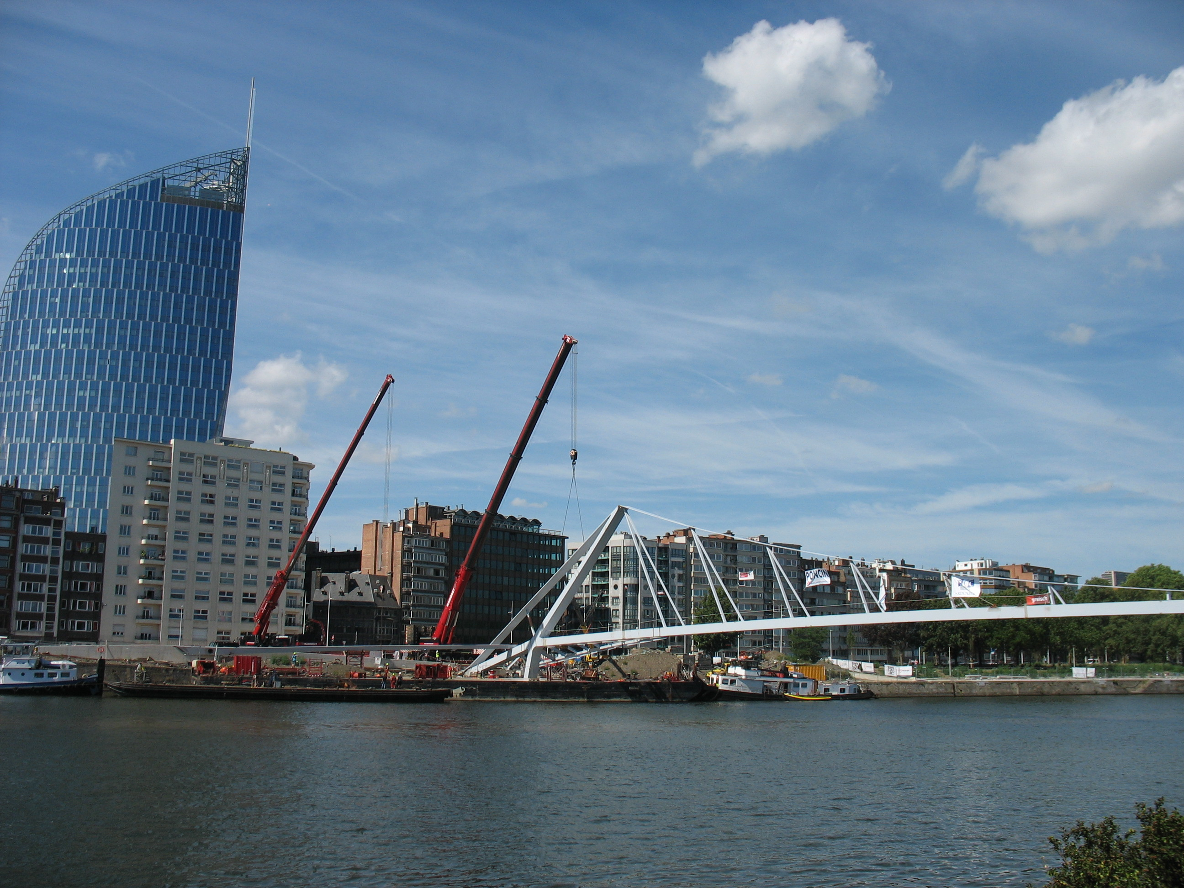
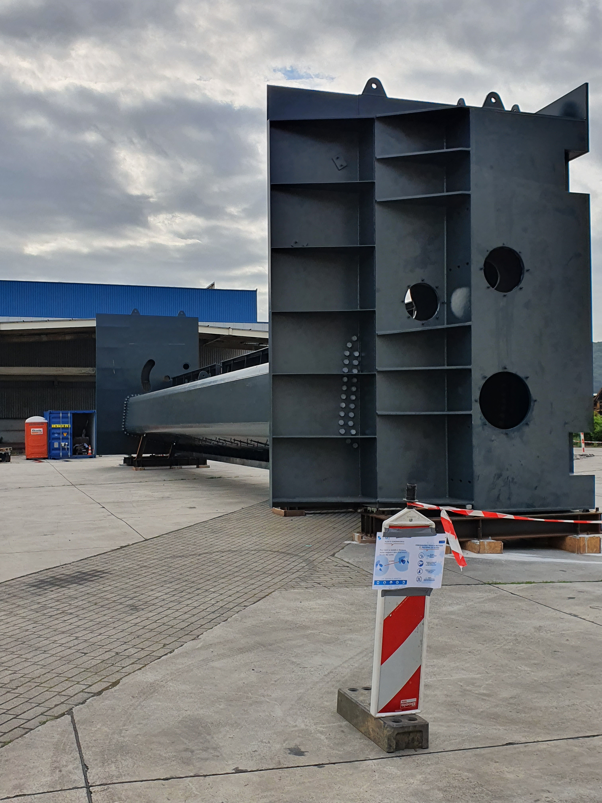
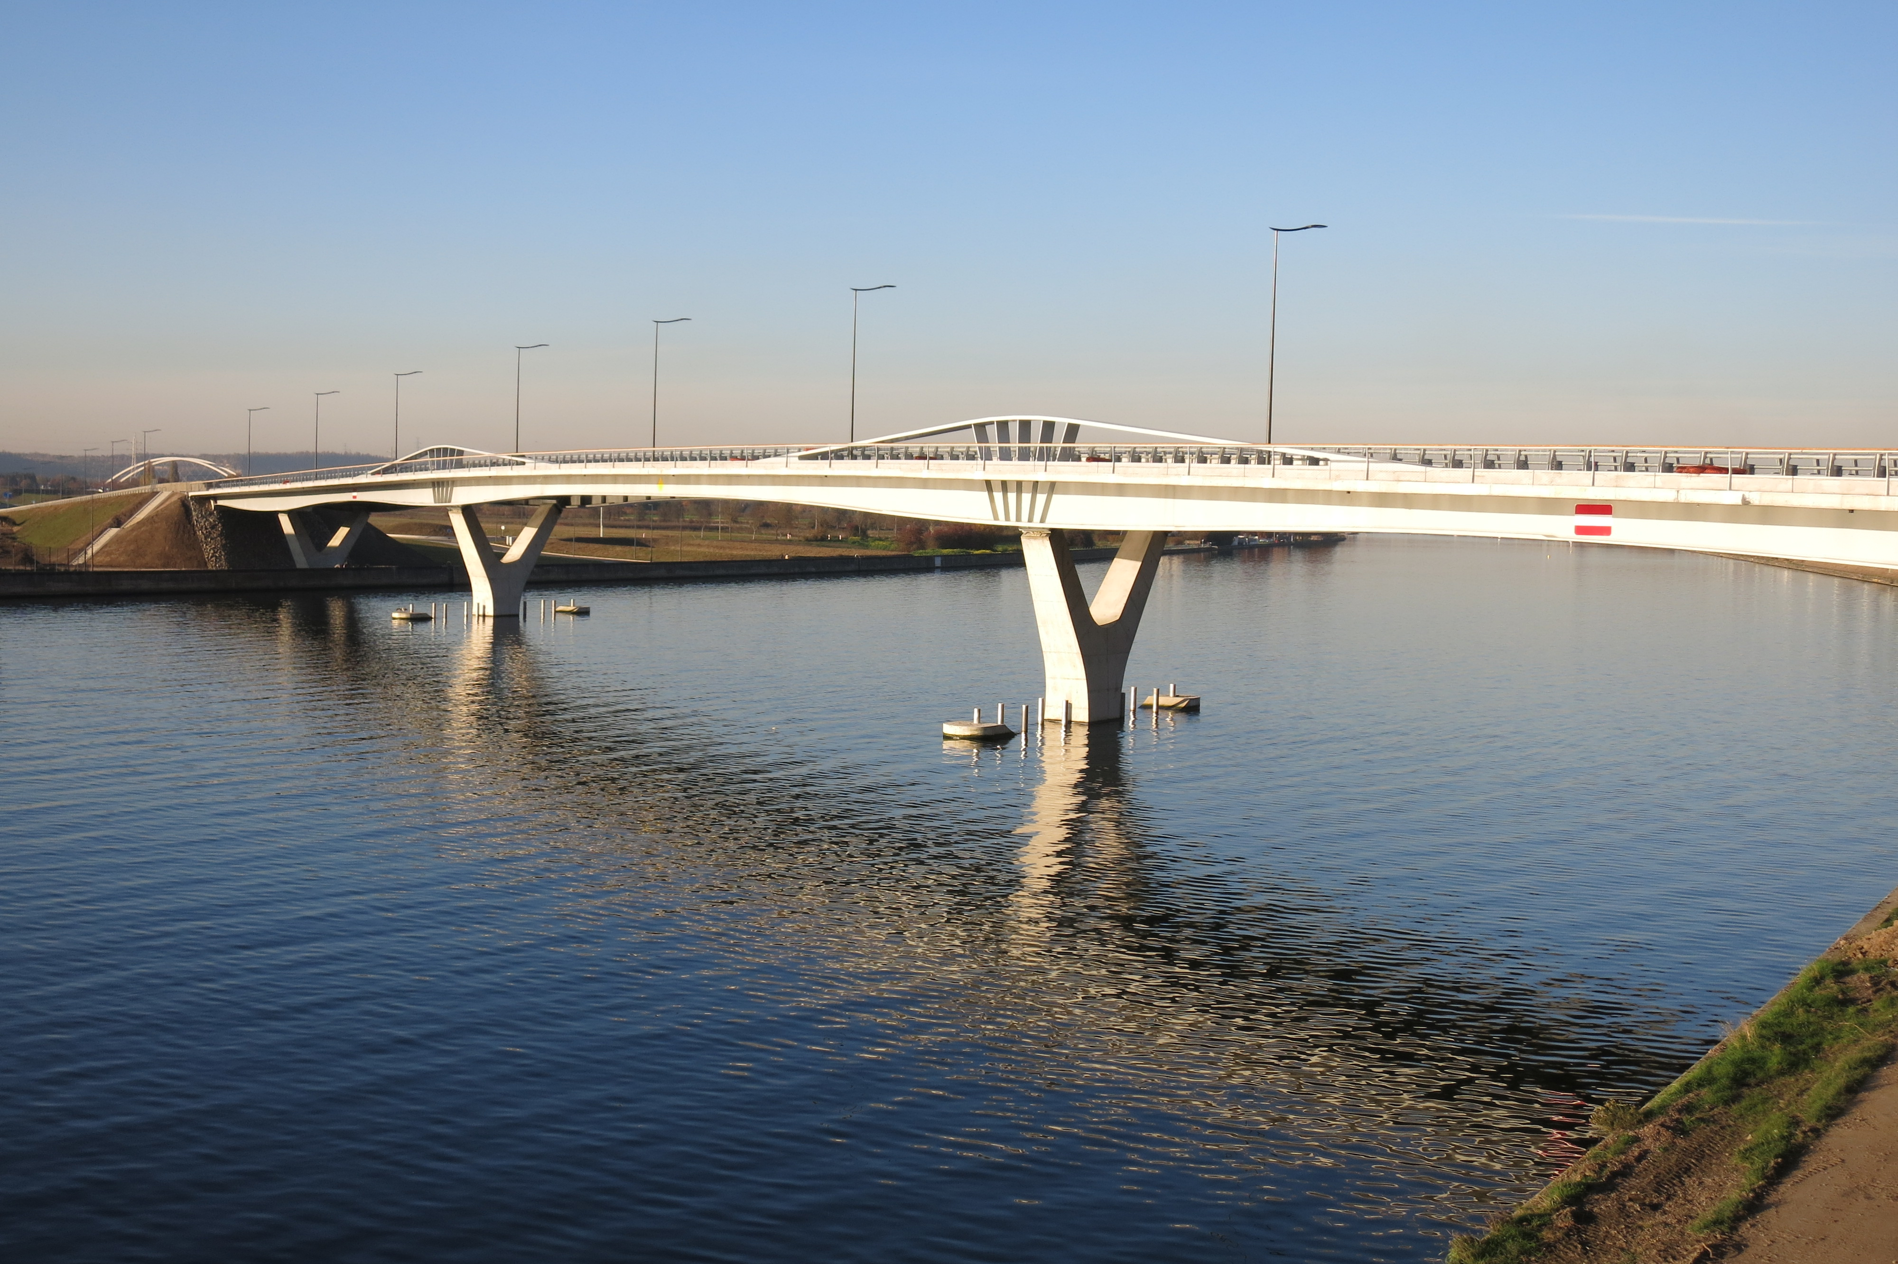
Structures métalliques
Responsable du domaine
ir Régis LEROY

Slide 3
Structures métalliques
Réceptions Techniques Préalables des fournitures
Contrôle documentaire ;
Contrôle des produits.

Slide 4
Structures métalliques
Réceptions Techniques Préalables des fournitures
Contrôle documentaire ;
Contrôle des produits.

Slide 5
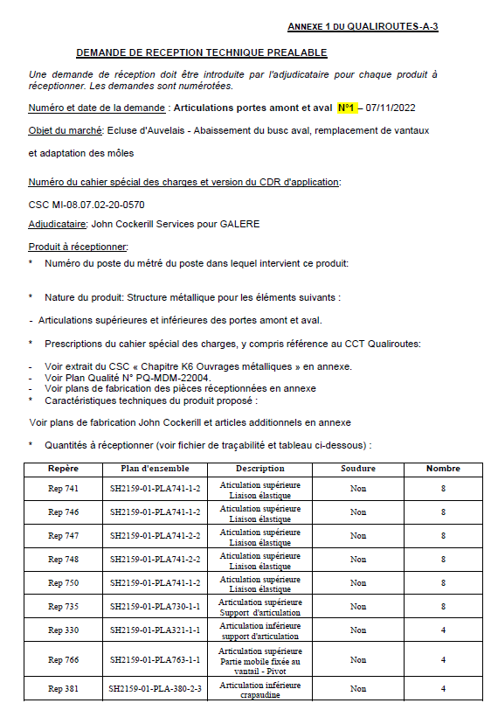
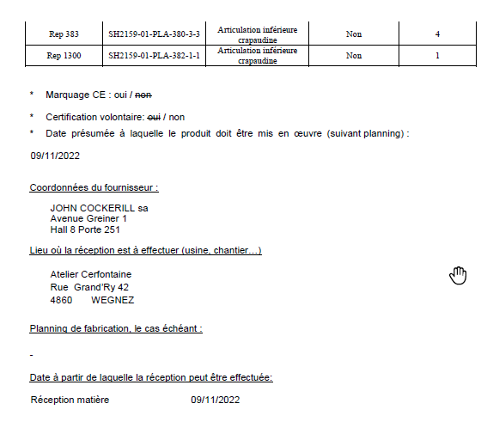

Slide 6
Traçabilité

Slide 7
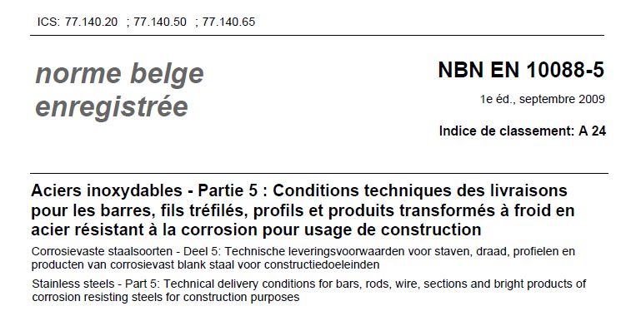
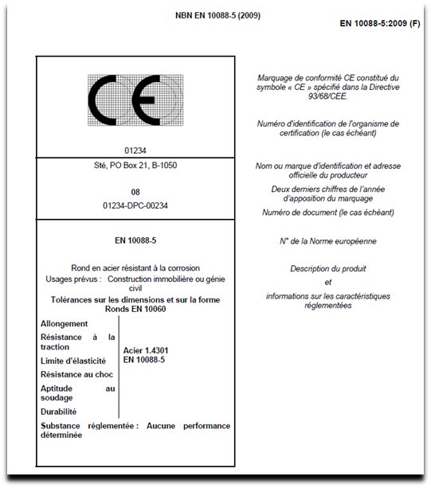
Structures métalliques

Slide 8
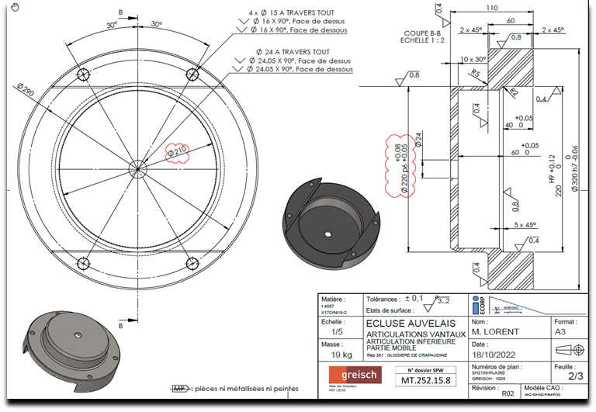
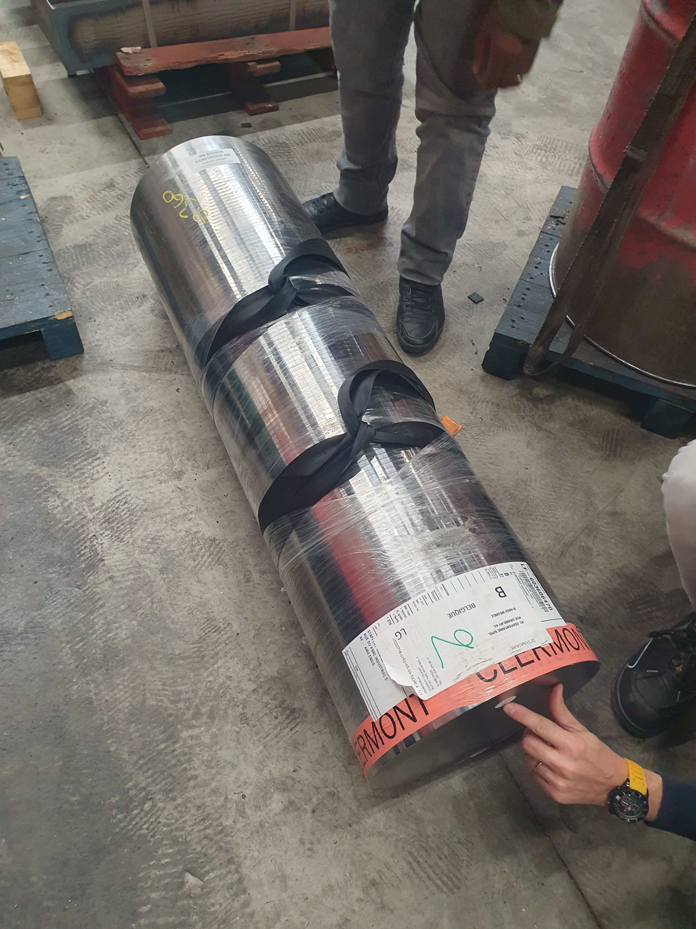
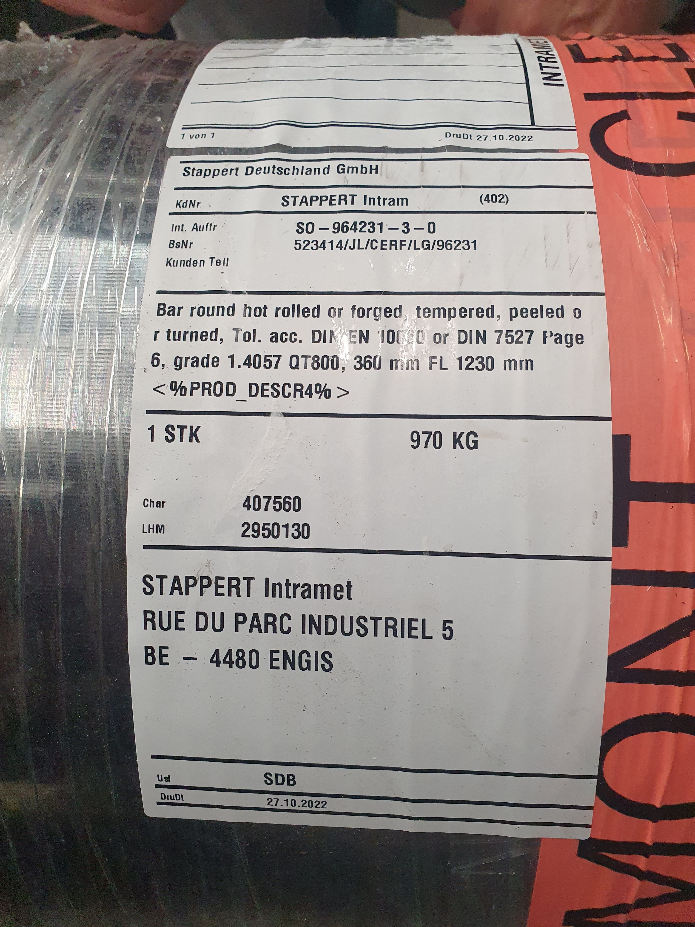
Structures métalliques

Slide 9
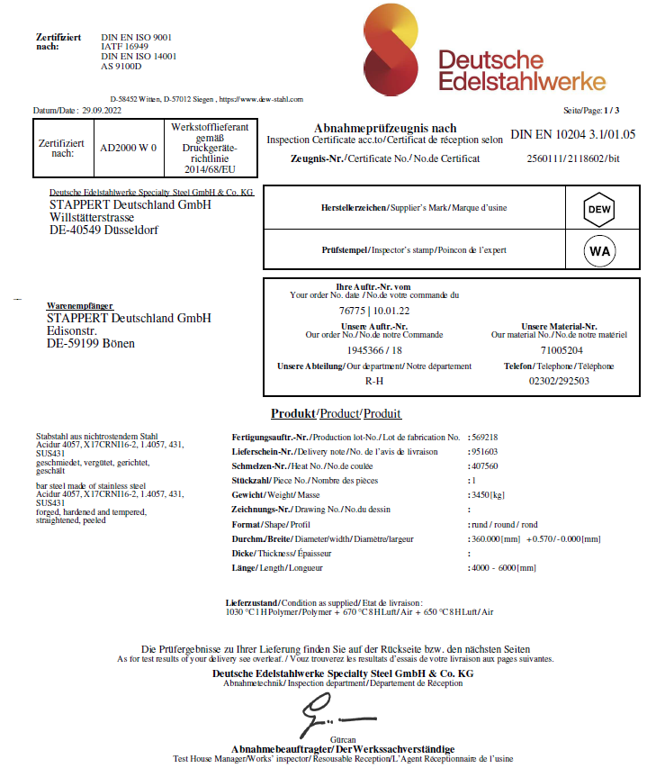
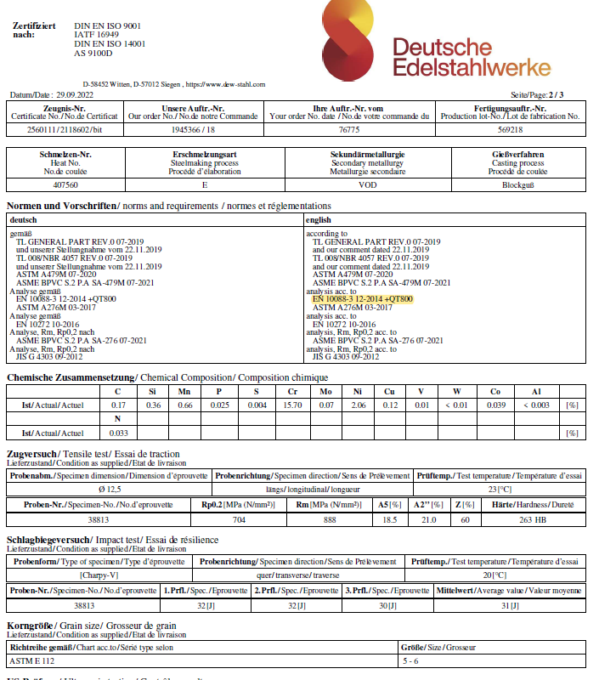
Selon NBN EN 10088-3 et non 10088-5

Slide 10
Traçabilité
Le résultat de ces tests sont à transmettre avant fabrication (essai traction, charpy et chimique par PMI).

Slide 11
Structures métalliques
Réceptions Techniques Préalables des fournitures
Contrôle documentaire ;
Contrôle des produits.

Slide 12
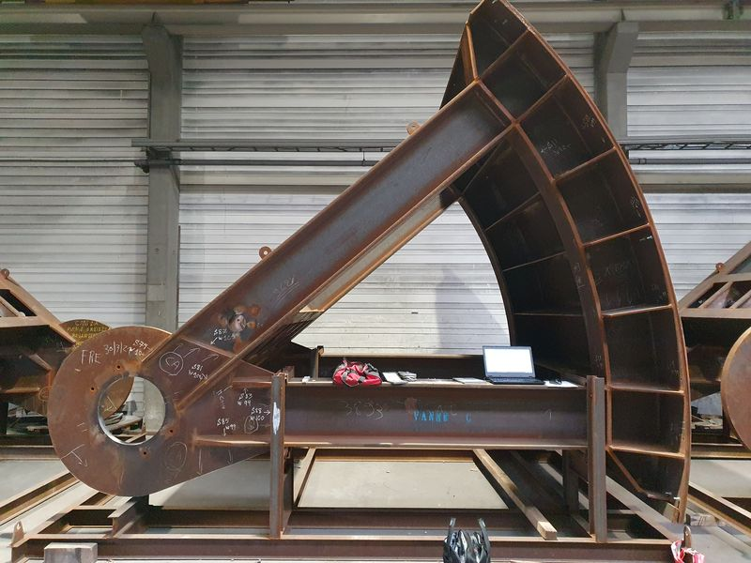
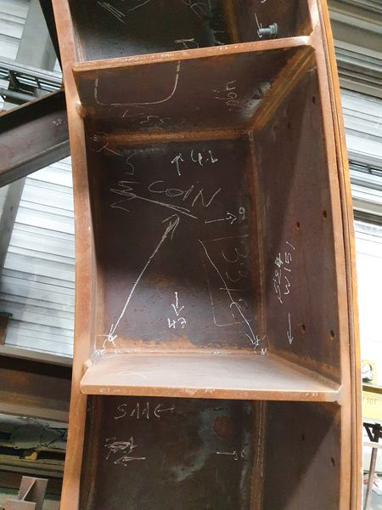
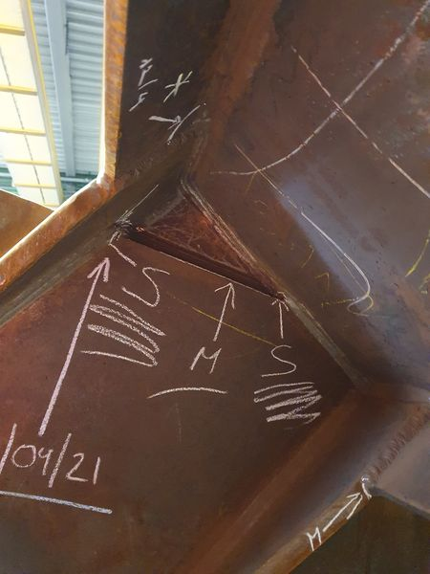
Structures métalliques
Contrôle des produits - fabrication

Slide 13
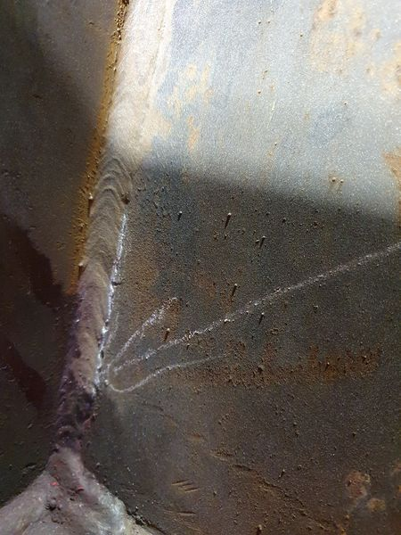
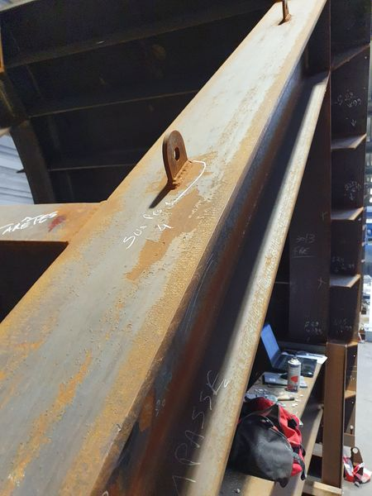
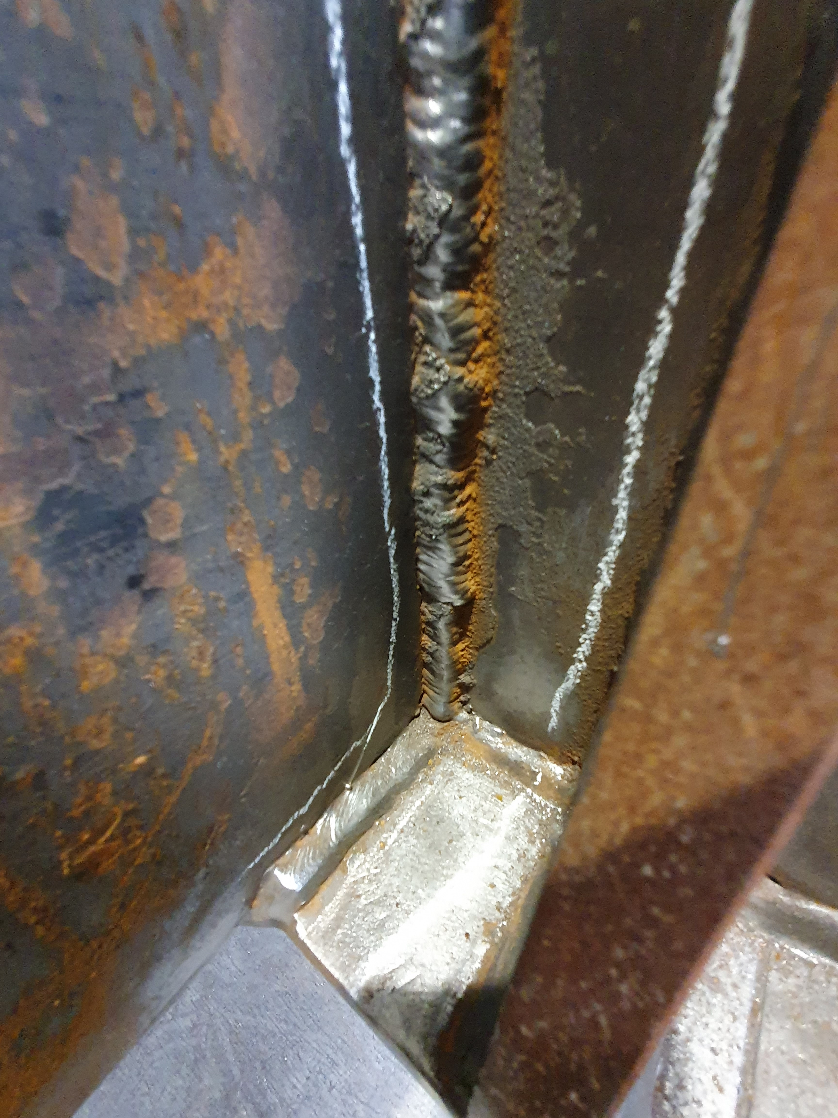
Structures métalliques
Contrôle des produits - fabrication

Slide 14
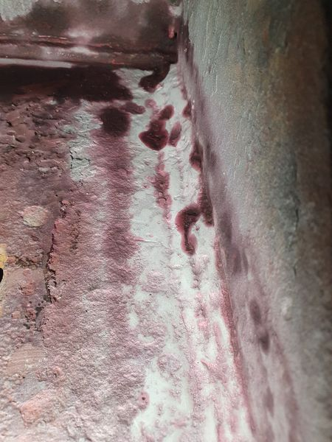
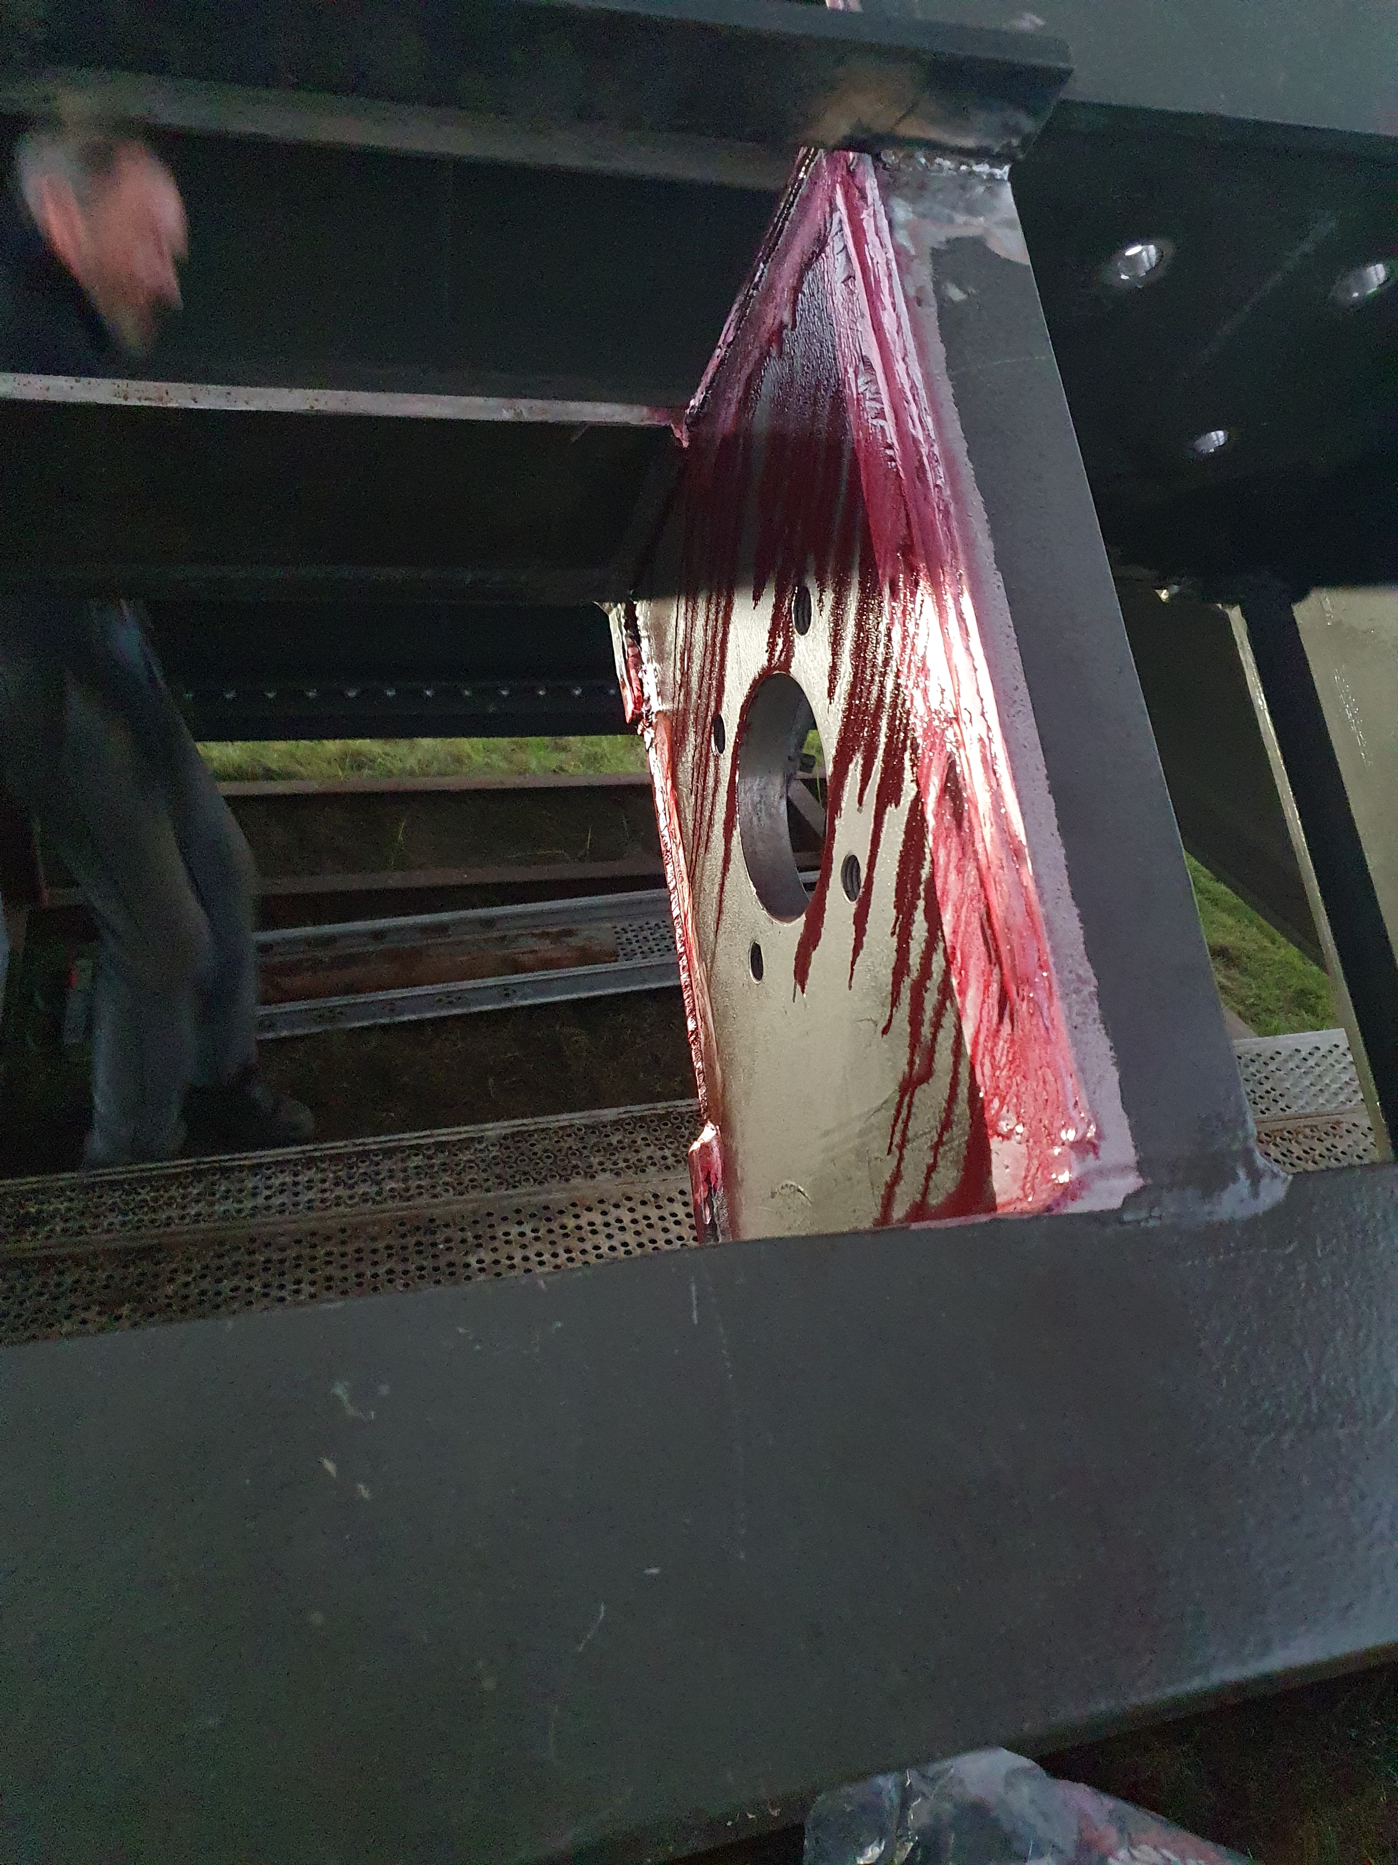
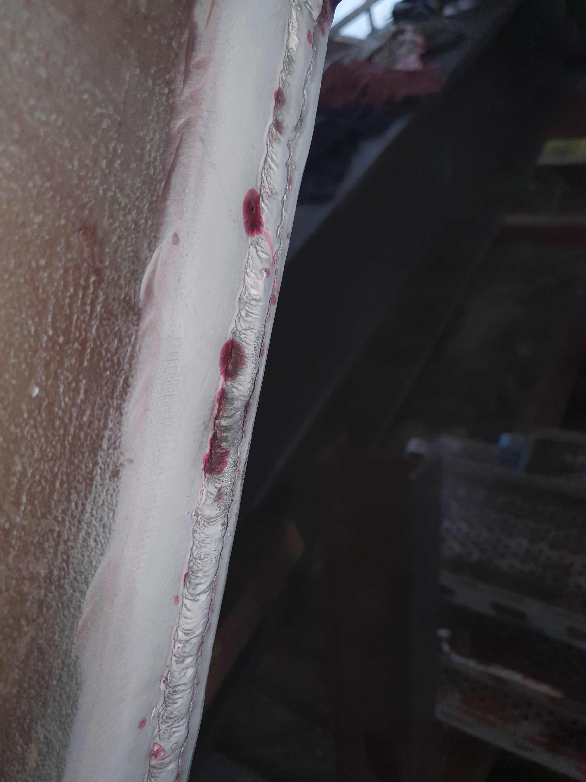
Structures métalliques
Contrôle des produits - fabrication

Slide 15
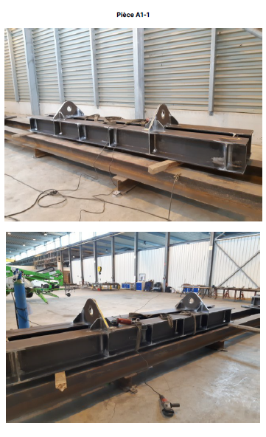
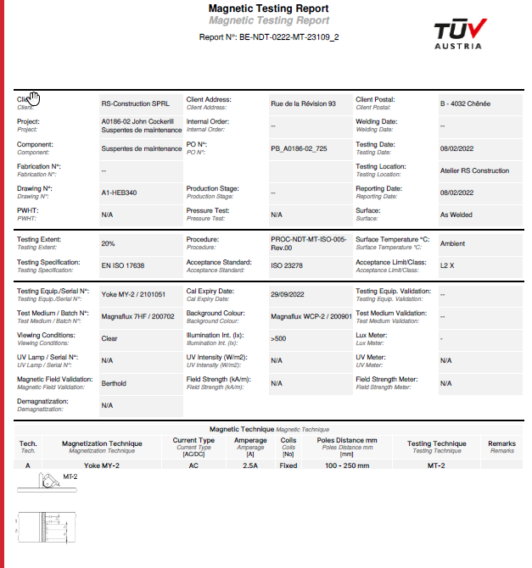
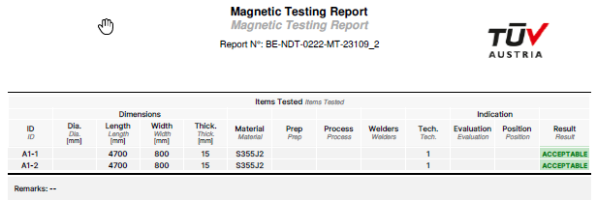
Structures métalliques

Slide 16
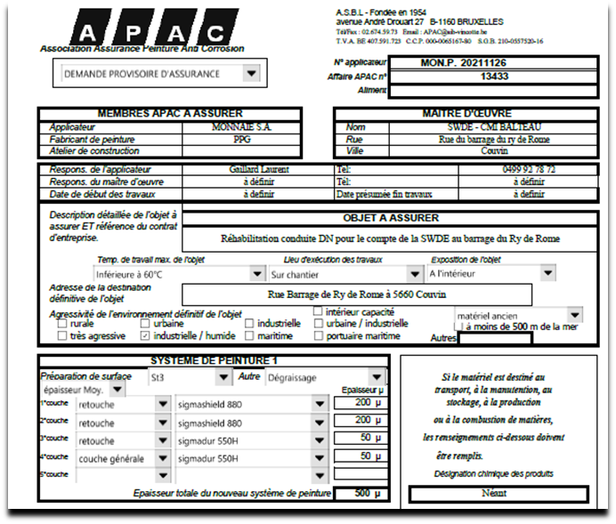
Structures métalliques
Contrôle des produits – mise en peinture (système certifié et couvert par une assurance suivant Qualiroutes K 6.2.4.)

Slide 17
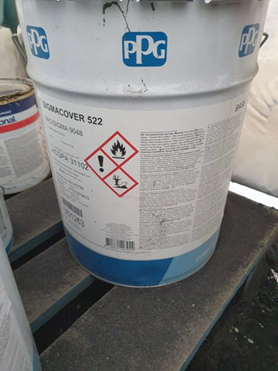
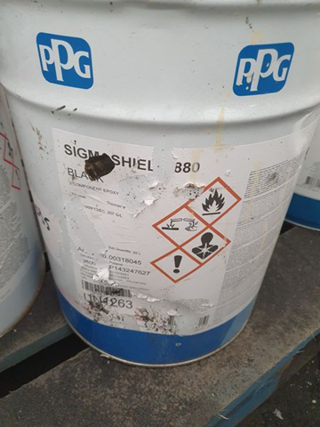
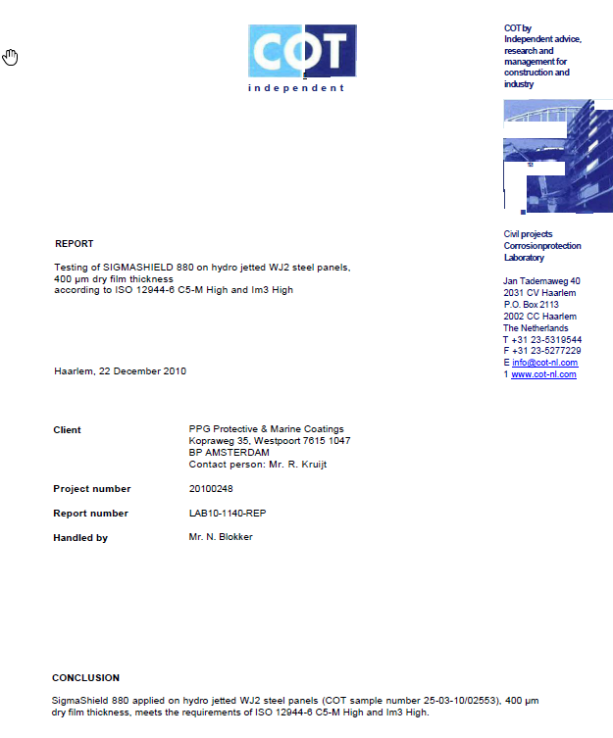
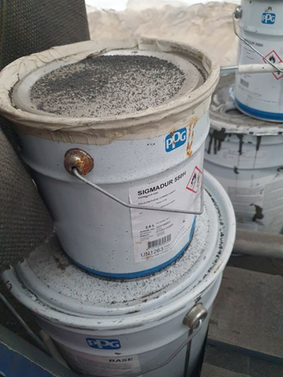
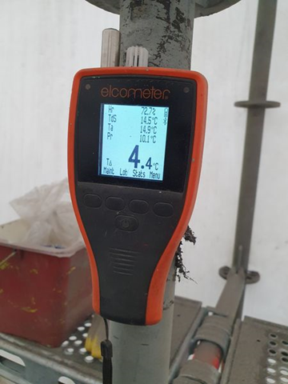
Structures métalliques

Slide 18
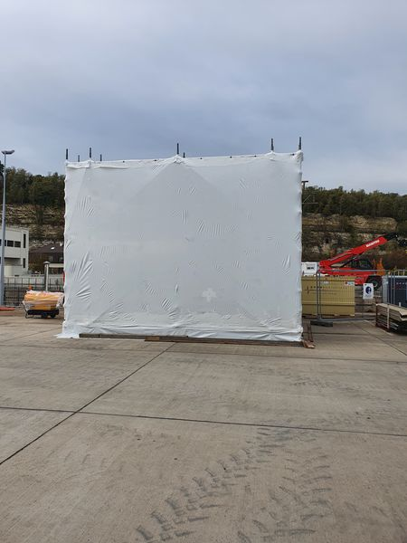
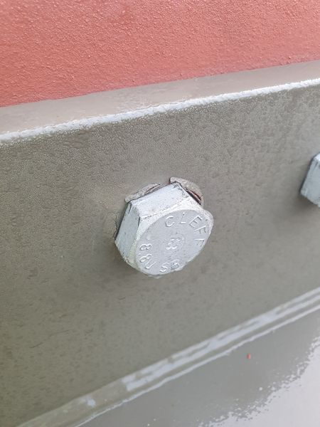
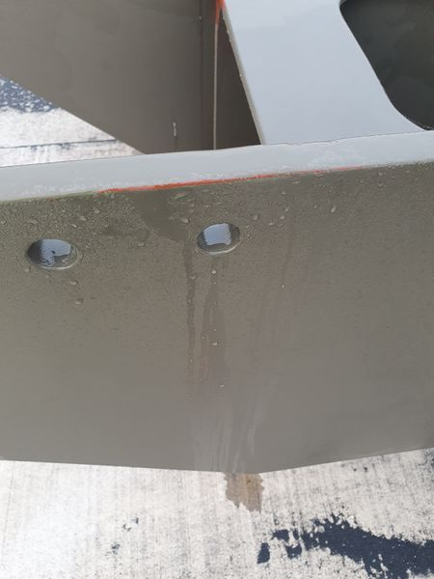
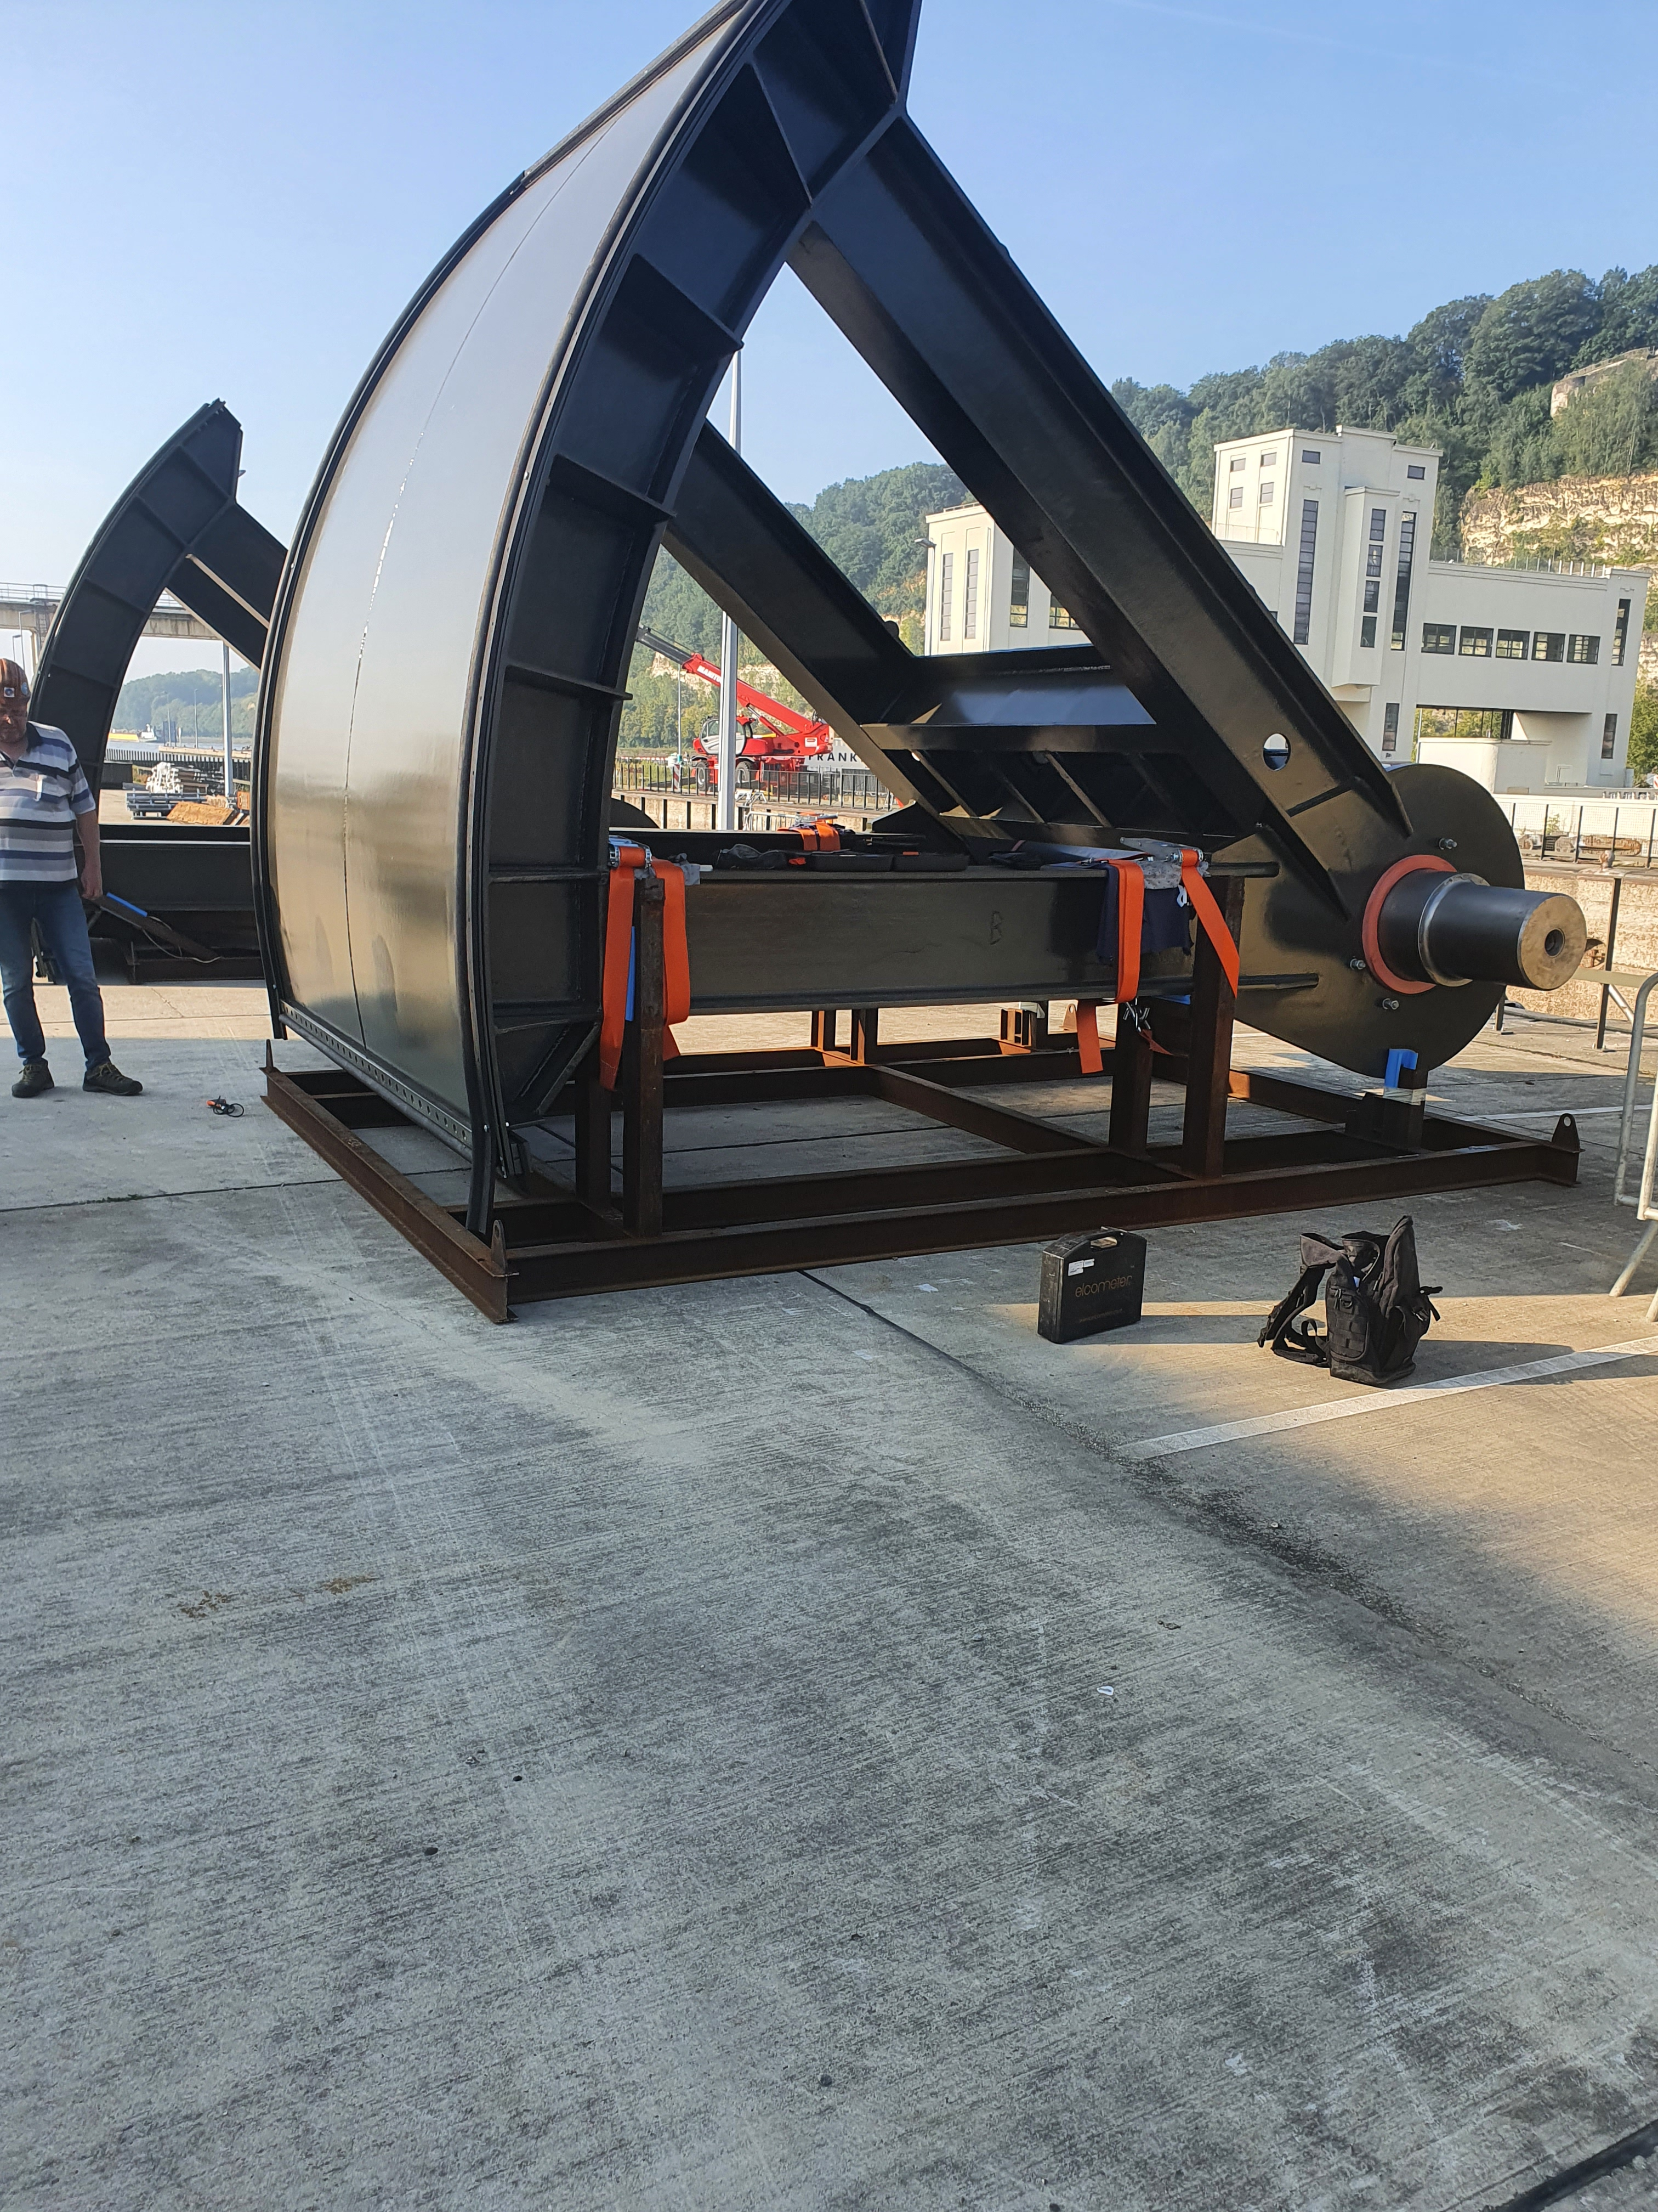
Structures métalliques
Contrôle des produits – mise en peinture (système certifié et couvert par une assurance suivant Qualiroutes K 6.2.4.)

Slide 19
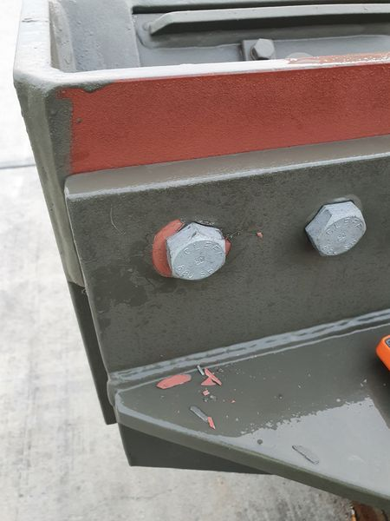
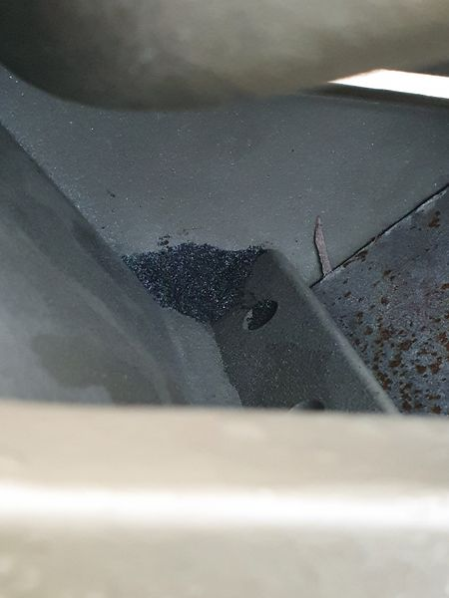
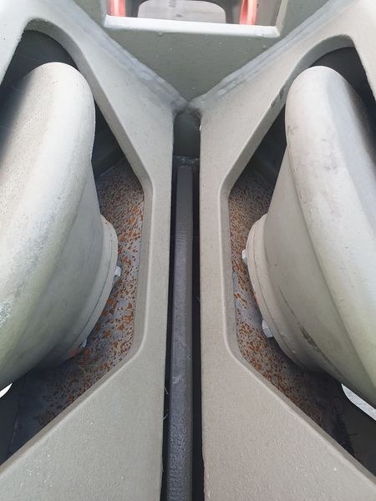
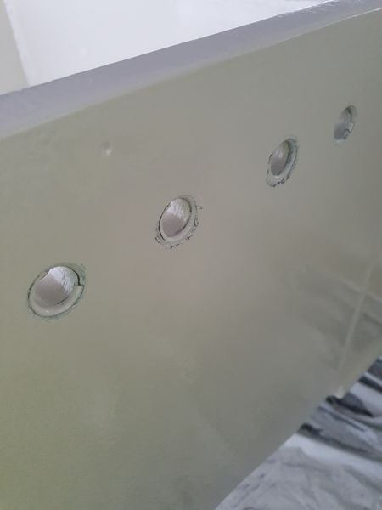
Structures métalliques
Contrôle des produits – mise en peinture.

